Slide 1
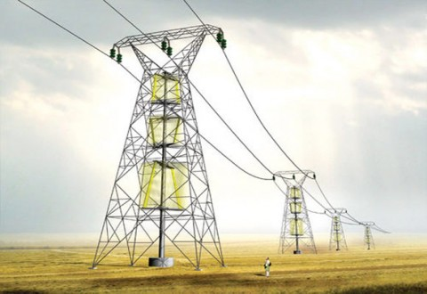
Líneas de transmisión
Romualdo Vixtha Ramírez
Cesar Larios Quiterio
Víctor Jesús De La Cruz Paredes

Slide 2
Líneas de transmisión:
Los sistemas de transmisión de energía eléctrica incluyen la línea de transmisión el derecho de vía, las playas de distribución, las subestaciones, y los caminos de acceso o mantenimiento. Las estructuras principales de la línea de transmisión son la línea misma, los conductores, las torres y los soportes.
El voltaje y la capacidad de la línea de transmisión afectan el tamaño de estas estructuras principales. Por ejemplo, la estructura de la torre varía directamente según el voltaje requerido y la capacidad de la línea. Las torres pueden ser postes simples de madera para las líneas de transmisión pequeñas hasta 46 kilovoltios (kV). Se emplean estructuras de postes de madera en forma de H, para las líneas de 69 a 231 kV. Se utilizan estructuras de acero independientes, de circuito simple, para las líneas de 161 kV o más. Es posible tener líneas de transmisión de hasta 1.000 kV.
Las líneas de transmisión pueden tener pocos, o cientos de kilómetros de longitud. El derecho de vía donde se construye la línea de transmisión puede variar de 20 a 500 metros de ancho, o más, dependiendo del tamaño de la línea, y el número de líneas de transmisión. Las líneas de transmisión son, principalmente, sistemas terrestres y pueden pasar sobre los humedales, arroyos, ríos y cerca de las orillas de los lagos, bahías, etc. Son técnicamente factibles, pero muy costosas, las líneas de transmisión subterráneas.

Slide 3
CARACTERÍSTICAS DE LAS LÍNEAS DE TRANSMISIÓN:
Las características de una línea de transmisión se determinan por sus propiedades eléctricas, como la conductancia de los cables y la constante dieléctrica del aislante, y sus propiedades físicas, como el diámetro del cable y los espacios del conductor.
Estas propiedades, a su vez, determinan las constantes eléctricas primarias:
        resistencia de CD en serie ( R ),
        inductancia en serie ( L ),
        capacitancia de derivación ( C ),
        y conductancia de derivación ( G ).

Slide 4
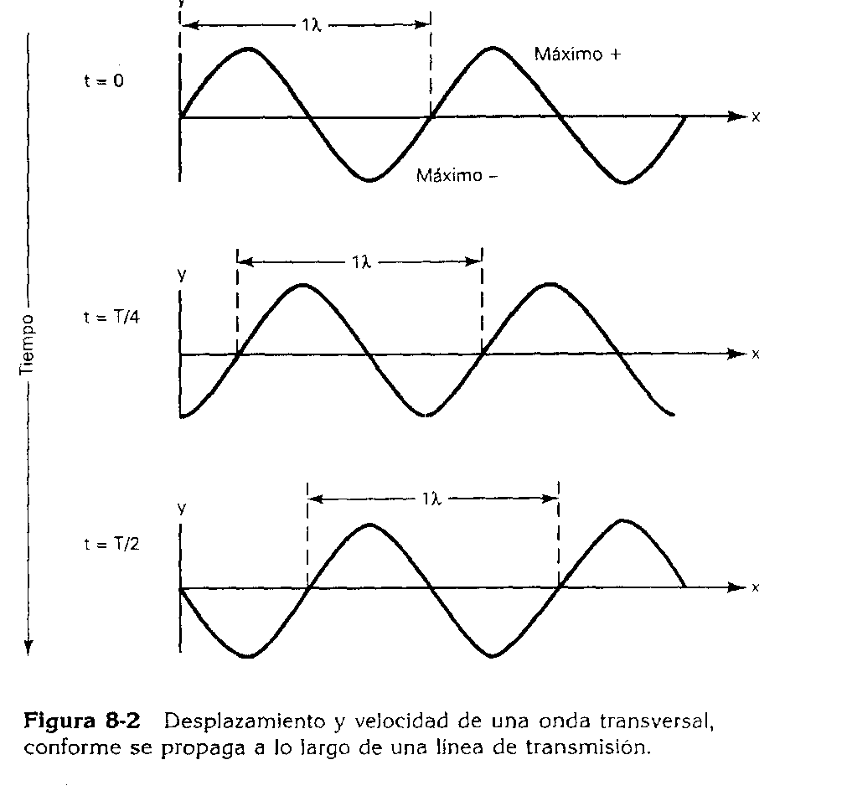

Slide 5
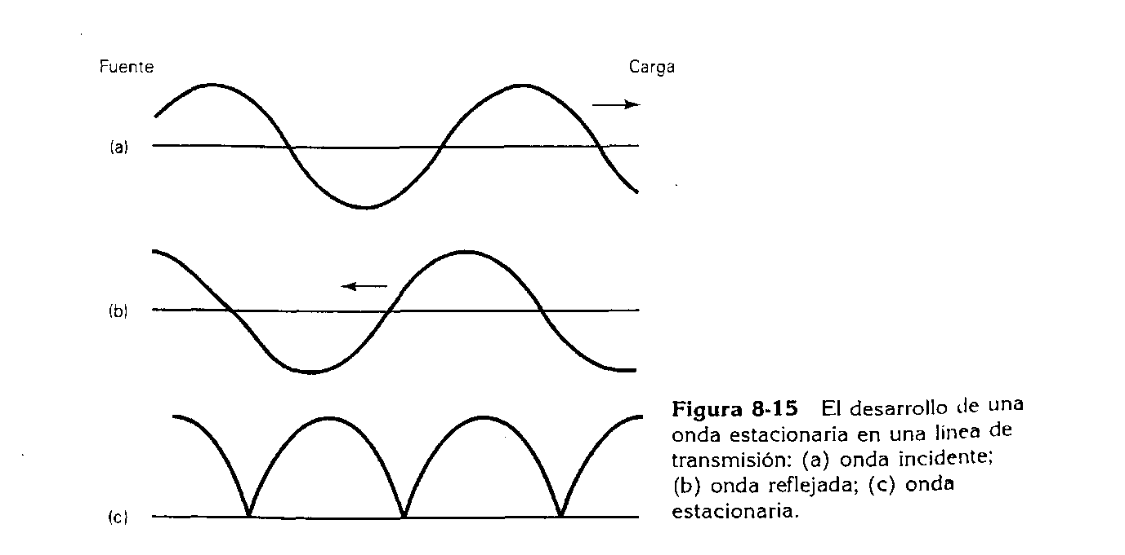

Slide 6
La resistencia y la inductancia ocurre a lo largo de la línea, mientras que entre los dos conductores ocurren la capacitancia y la conductancia.
Las constantes primarias se distribuyen de manera uniforme a lo largo de la línea, por lo tanto, se les llama comúnmente parámetros distribuidos.
Los parámetros distribuidos se agrupan por una longitud unitaria dada, para formar un modelo eléctrico artificial de la línea.
Las características de una línea de transmisión se llaman constantes secundarias y se determinan con las cuatro constantes primarias.
Las constantes secundarias son impedancia característica y constante de propagación.

Slide 7
TIPOS DE LÍNEAS DE TRANSMISIÓN:
Las líneas de transmisión se clasifica generalmente como balanceadas o desbalanceadas. Con líneas balanceadas de dos cables, ambos conductores llevan una corriente; un conductor lleva la señal y el otro es el regreso.
Este tipo de transmisión se llama transmisión de señal y el otro es el regreso. Este tipo de transmisión se llama transmisión de señal diferencial o balanceada.
La señal que se propaga a lo largo del cable se mide como la diferencia de potencial entre los dos cables. Las corrientes que fluyen en direcciones opuestas por un par de cable balanceados se les llaman corriente de circuito metálico.
Las corrientes que fluyen en las mismas direcciones se le llama corriente longitudinales. Un par de cables balanceados tiene la ventaja que la mayoría de la interferencia por ruido (voltaje de modo común) se induce igual mente en ambos cables, produciendo corrientes longitudinales que se cancelan en las carga.
Cualquier par de cable puede operar en el modo balanceado siempre y cuando ninguno de los dos cables esté con el potencial a tierra. Esto incluye al cable coaxial que tiene dos conductores centrales y una cubierta metálica.
La cubierta metálica general mente se conecta a tierra para evitar interferencia estática al penetrar a los conductores centrales. Con una línea de transmisión desbalanceada, un cable se encuentra en el potencial de tierra, mientras que el otro cable se encuentra en el potencial de la señal.
Este tipo de transmisión se le llama transmisión de señal desbalanceada o de terminación sencilla. Con la transmisión de una señal desbalanceada, el cable de la tierra también puede ser la referencia a otros cables que llevan señales.

Slide 8
LÍNEAS DE TRANSMISIÓN DE CABLE ABIERTO.
Una línea de transmisión de cable abierto es un conductor paralelo de dos cables. Consiste simplemente de dos cables paralelos, espaciados muy cerca y sólo separado por aire.
Los espaciadores no conductivos se colocan a intervalos periódicos para apoyarse y mantenerse a la distancia entre las constantes entre los conductores. Las distancias entre los dos conductores generalmente está entre 2 y 6 pulgadas.
El dieléctrico es simplemente el aire, entre y alrededor de los conductores en donde se propaga la onda transversal electromagnética, La única ventaja real de este tipo de línea de transmisión de cable abierto es su construcción sencilla. Ya que no hay cubiertas, las pérdidas por radiación son altas y susceptibles a recoger ruido. Por lo tanto, las líneas de transmisión de cable abierto normalmente operan en el modo balanceado.

Slide 9
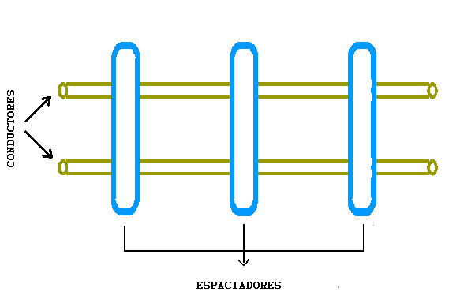
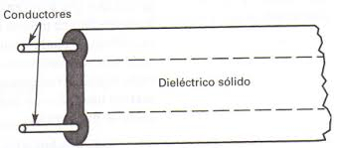

Slide 10
LÍNEAS DE TRANSMISIÓN COAXIAL O CONCÉNTRICA:
Las líneas de transmisión de conductores paralelos son apropiadas para las aplicaciones de baja frecuencia. Sin embargo, en las frecuencias altas, sus pérdidas por radiación y pérdidas dieléctricas, así como su susceptibilidad a la interferencia externa son excesivas.
Los conductores coaxiales se utilizan extensamente, para aplicaciones de alta frecuencia, para reducir las pérdidas y para aislar las trayectorias de transmisión. El cable coaxial básico consiste de un conductor central rodeado por un conductor exterior concéntrico (distancia uniforme del centro).
A frecuencias de operación relativamente altas, el conductor coaxial externo proporciona una excelente protección más bajas, el uso de la protección no es costeable. Además el conductor externo de un cable coaxial generalmente está unido a tierra, lo que limita su uso a las aplicaciones desbalanceadas.

Slide 11
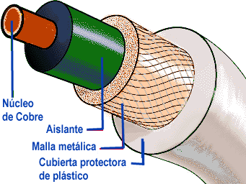
El cable coaxial de una línea de transmisiÃ³n está¡ formado por un conductor cilíndrico macizo de radio 0,11 mm y un conductor cilíndrico coaxial con el anterior de radio interior 0,588 mm y espesor despreciable. El espacio que separa ambos conductores está¡ lleno de poli estireno, cuya permitividad es 2,6.e_{o}. Calcular la capacidad asociada a 1 km de este cable coaxial.

Slide 12
LONGITUD ELÉCTRICA DE UNA LÍNEA DE TRANSMISIÓN .
La longitud de una línea de transmisión relativa a la longitud de onda que se propaga hacia abajo es una consideración importante , cuando se analiza el comportamiento de una línea de transmisión . A frecuencias bajas ( longitudes de onda grandes ) , el voltaje a lo largo de la línea permanece relativamente constante . Sin embargo , para frecuencias altas , varias longitudes de onda de la señal pueden estar presentes en la línea al mismo tiempo.
Por lo tanto, el voltaje a lo largo de la línea puede variar de manera apreciable . En consecuencia, la longitud de una línea de transmisión frecuentemente se da en longitudes de onda, en lugar de dimensiones lineales. Los fenómenos de las líneas de transmisión se aplican a las líneas largas. Generalmente, una línea de transmisión se define como larga si su longitud excede una dieciseisava parte de una longitud de onda; de no ser así, se considera corta. Una longitud determinada, de línea de transmisión, puede aparecer corta en una frecuencia y larga en otra frecuencia.

Slide 13
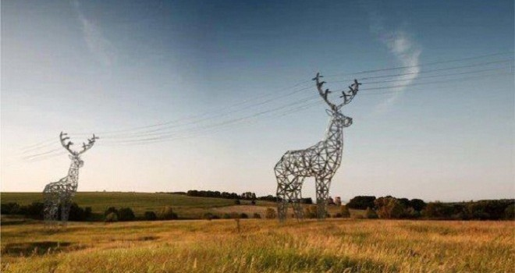

Slide 14
Efecto corona en líneas de transmisión y transformadores
Es una descarga, en ocasiones luminosa, debida a la ionización del gas que rodea a un conductor en el cual existe un gradiente de potencial superior a un determinado valor.
Aparece en tensiones altas: aproximadamente 30 kV/cm en el aire.
En las líneas aéreas, puede aparecer en los conductores, herrajes, amortiguadores, aisladores, y en general en cualquier punto donde se supere el gradiente de potencial mínimo.

Slide 15
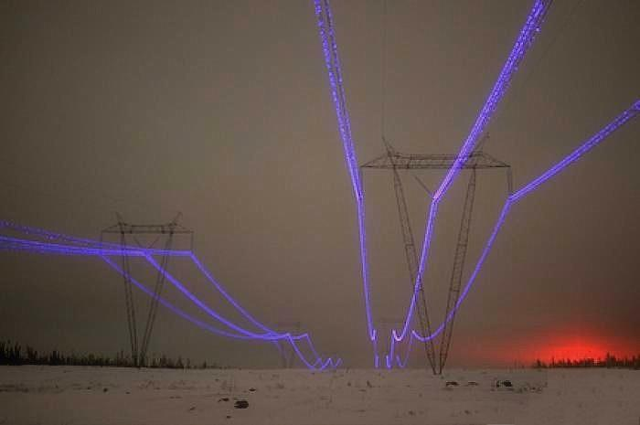

Slide 16
PERDIDAS EN LA LÍNEA DE TRANSMISIÓN.
Para propósitos de análisis, las líneas de transmisión frecuentemente se consideran totalmente sin perdidas. Sin embargo, en realidad, hay varias formas en que la potencia se pierde en la línea de transmisión.

